Slide 1

Веб-приложение «Распишитесь здесь» для подписания документов
Выполнил: Томаровский П.А.
Дипломный руководитель: Михайлова Е.Е.
Notes:
Добрый день, уважаемые члены государственной аттестационной комиссии. Меня зовут Томаровский Павел. Сегодня я хотел бы представить вам свою дипломную работу на тему : «Разработка и реализация веб-приложения «Распишитесь здесь» для подписания документов».
Актуальность темы дипломной работы обуславливается тем, что возросла необходимость в более качественной обработке и удобном хранении информации и документов. При использовании в организации электронных документов увеличивается производительность труда и уменьшается стоимость хранения документов.

Slide 2
Постановка задачи
Необходимо разработать и реализовать веб‐приложение, обладающее следующей функциональностью:
авторизация пользователей в системе;
загрузка документов;
размещение на страницах документа компонента(‐ов) для подписи;
отправка документа на подпись одному человеку;
отправка документа на подпись группе людей;
подписание документа человеком, который:
является пользователем системы;
не является пользователем системы.
Notes:
Анализ существующих решений показал, что все найденные программы, кроме возможности электронной подписи, обладают целым рядом дополнительного функционала и, соответственно, высокой ценой.
Отсюда возникла идея разработки и реализации моего проекта «Распишитесь здесь», функции которого представлены на слайде.

Slide 3
Существующие решения
На Подпись!
SignEasy
DocuSign
RightSignature
Signature Pilot и др.

Slide 4
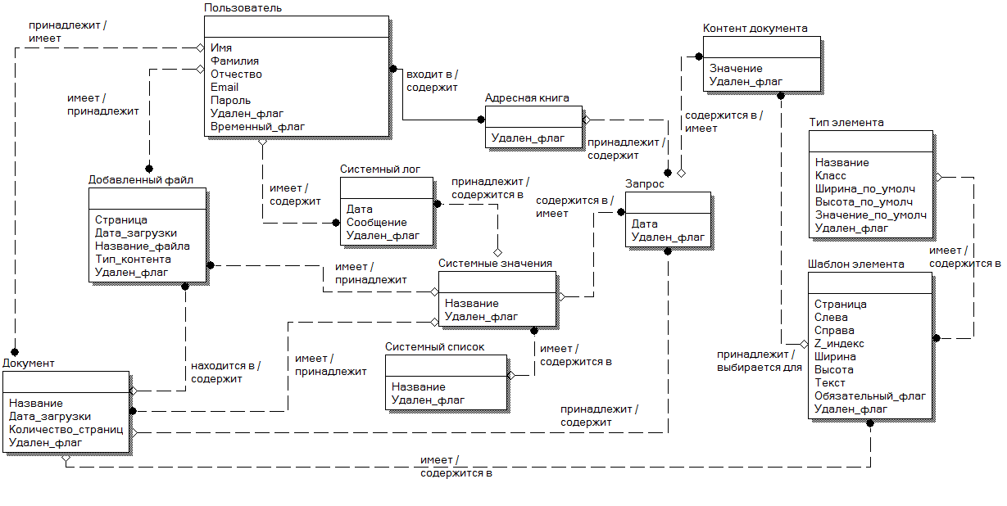
Логическая модель БД
Notes:
Для работы приложения была построена логическая и физическая модель данных. Они представлены на слайдах.

Slide 5
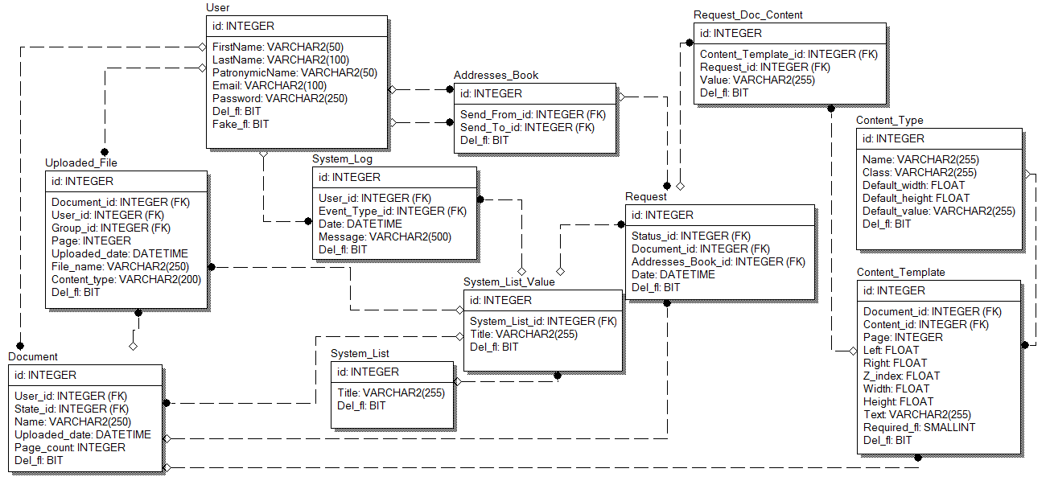
Физическая модель БД

Slide 6
Средства реализации
При реализации проекта использовались следующие средства:
интерактивная среда разработки: Microsoft Visual Studio 2012;
языки разработки: C#, JavaScript, CSS;
система контроля версий: Git;
реляционная база данных: MS SQL.
Notes:
Для реализации приложения использовались средства, представленные на слайде.

Slide 7
Требования к аппаратному и программному обеспечению
Требования к серверной части
Требования к аппаратному обеспечению:
ПК типа IBM PC;
процессор с тактовой частотой не менее 2.4 ГГц;
оперативная память не менее 2048 Мб;
постоянная память не менее 1 Гб;
подключение к сети Интернет со скоростью не менее 100 Мбит/с.
Требования к программному обеспечению:
IIS версии 6.0;
Microsoft SQL Server.
Notes:
Требования к серверной части, а так же требования к клиентской стороне представлены на слайдах.

Slide 8
Требования для веб-приложения
Требования к аппаратному обеспечению:
ПК типа IBM PC;
процессор с тактовой частотой не менее 1 ГГц;
оперативная память не менее 2048 Мб;
постоянная память не менее 1024 Мб;
видеокарта 800х600;
подключение к сети Интернет со скоростью не менее 100 Кбит/с;
клавиатура;
мышь.
Требования к программному обеспечению: браузер: Safari / Opera / Google Chrome / Mozilla Firefox / Internet Explorer.

Slide 9
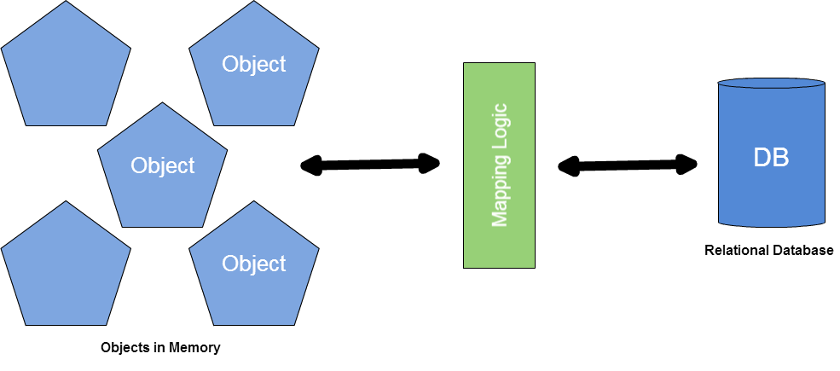
Технологии, выбранные для разработки системы
База данных: ADO.Net Entity Framework
Технология Entity Framework – это ORM решение. Entity Framework реализует все функции объектно-реляционного отображения и предоставляет возможность взаимодействия с объектами посредством технологии Linq To Entities или технологией Entity SQL.
Notes:
Технология Entity Framework – это ORM решение. Entity Framework реализует все функции объектно-реляционного отображения и предоставляет возможность взаимодействия с объектами посредством технологии Linq To Entities или технологией Entity SQL.

Slide 10
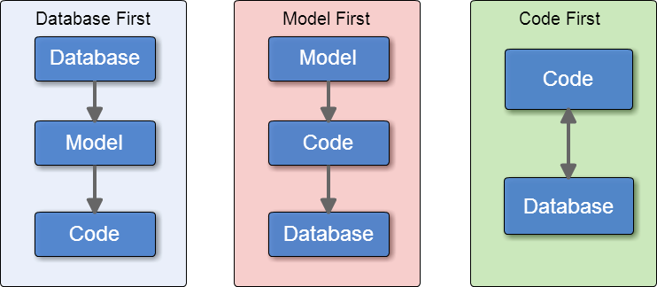
Entity Framework предлагает различные шаблоны разработки.
Для данного приложения был выбран шаблон Code First.
Notes:
Entity Framework предлагает различные шаблоны разработки.
Для данной системы был выбран шаблон Code First – разработка начинается с написания кода. Entity Framework использует классы для динамического построения концептуальной модели и схемы базы данных.

Slide 11
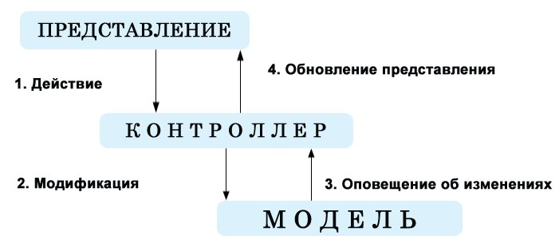
Серверная часть: ASP.NET MVC
Платформа ASP.NET MVC базируется на взаимодействии трех компонентов: контроллера, модели и представления.
Интерфейс: AngularJS
AngularJS — JavaScript-фреймворк с открытым исходным кодом.
Предназначен для разработки одностраничных приложений.
Notes:
Платформа ASP.NET MVC базируется на взаимодействии трех компонентов: контроллера, модели и представления. Контроллер принимает запросы, обрабатывает пользовательский ввод, взаимодействует с моделью и представлением и возвращает пользователю результат обработки запроса. Модель представляет слой, описывающий логику организации данных в приложении. Представление получает данные из контроллера и генерирует элементы пользовательского интерфейса для отображения информации.
AngularJS — JavaScript-фреймворк с открытым исходным кодом. Предназначен для разработки одностраничных приложений. Его цель — расширение браузерных приложений на основе MVC шаблона, а также упрощение тестирования и разработки.
На следующих слайдах представлены некоторые страницы приложения.

Slide 12
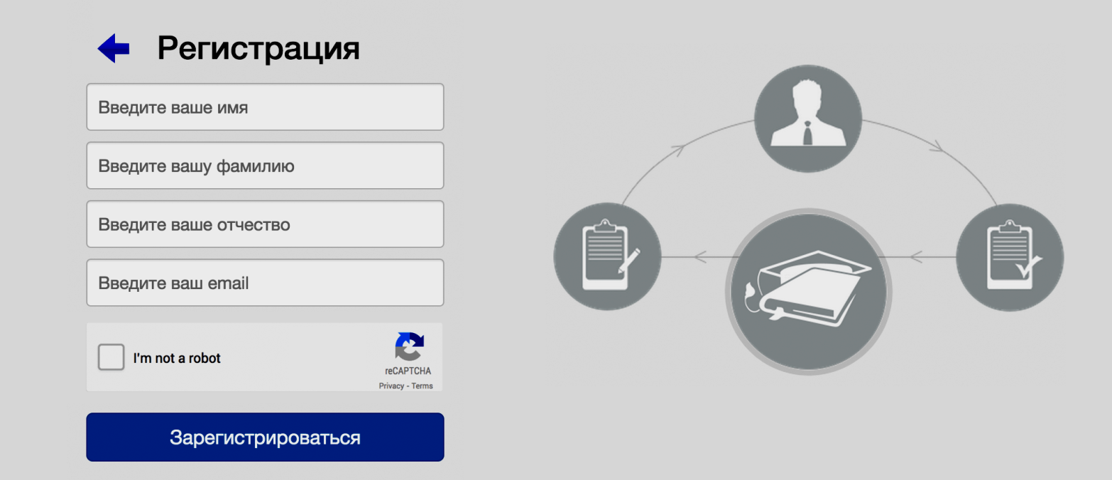
Страница регистрации нового пользователя
Notes:
Если пользователь впервые заходит на сайт, то ему нужно перейти в раздел регистрации нового пользователя и заполнить форму.

Slide 13
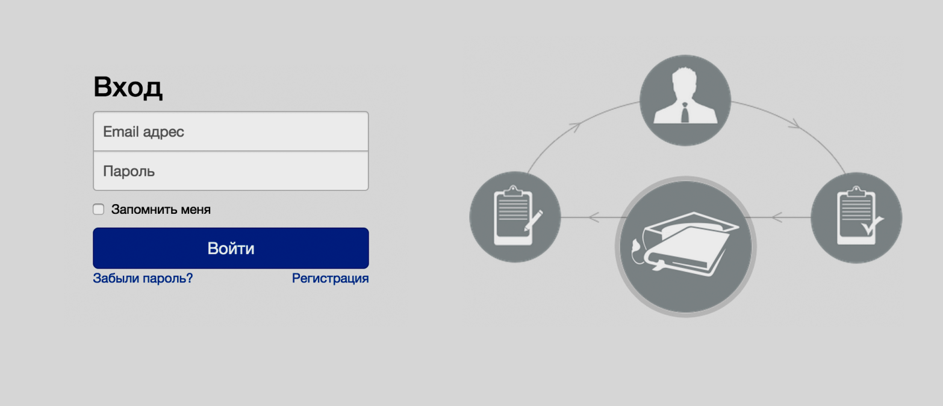
Страница авторизации в системе
13
Notes:
Страница авторизации в системе по паре логин-пароль. В качестве логина пользователь использует свой e-mail адрес.

Slide 14
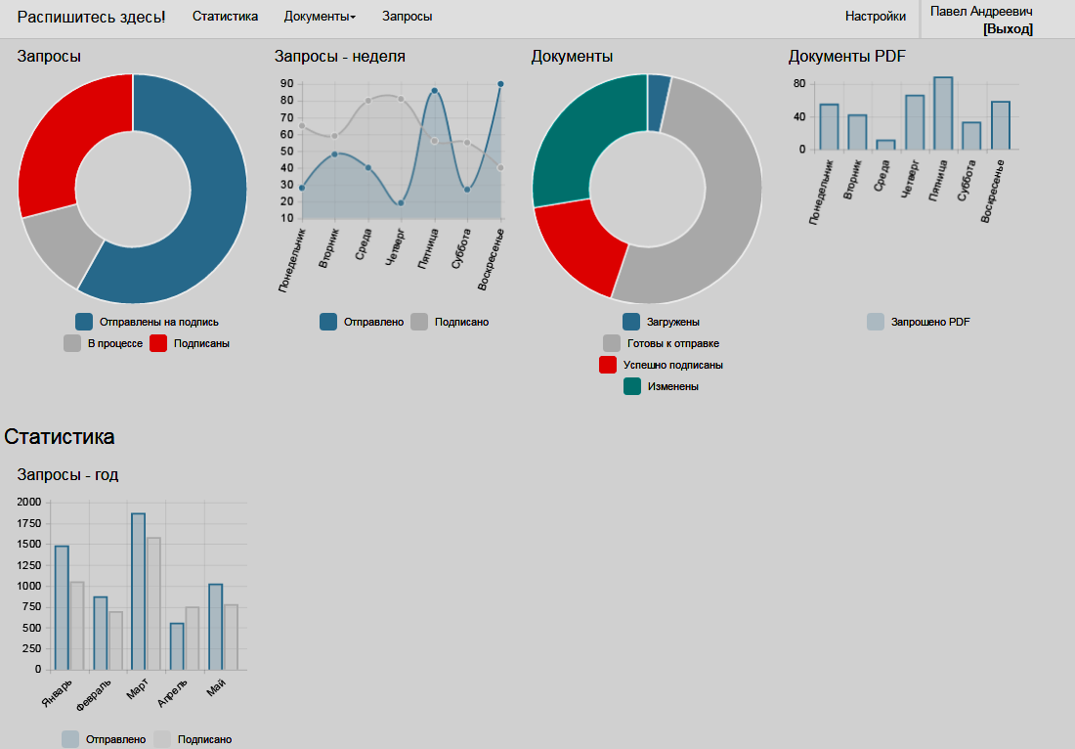
Главная страница
14
14
Notes:
Основная страница приложения, на которую пользователь попадает после успешной авторизации.

Slide 15
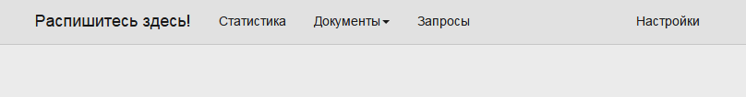
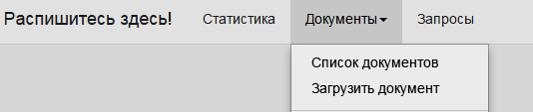
Основное меню приложения
15
15
Notes:
Основное меню приложения. Статично, находится в верхней части страницы.

Slide 16
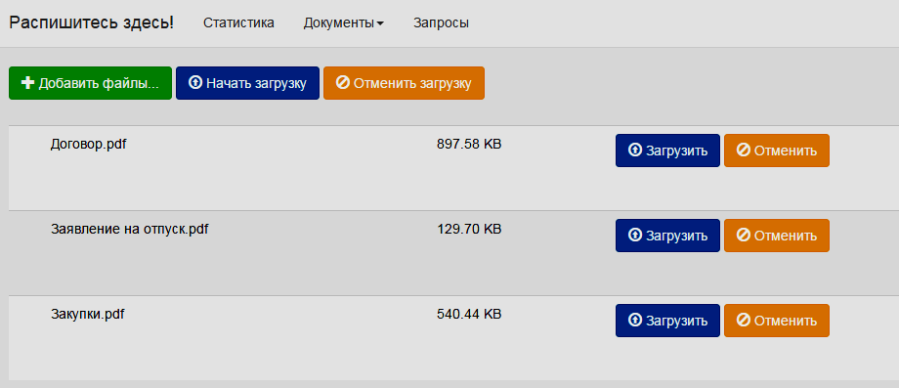
Страница загрузки документов
16
Notes:
Страница предназначена для загрузки документов.

Slide 17
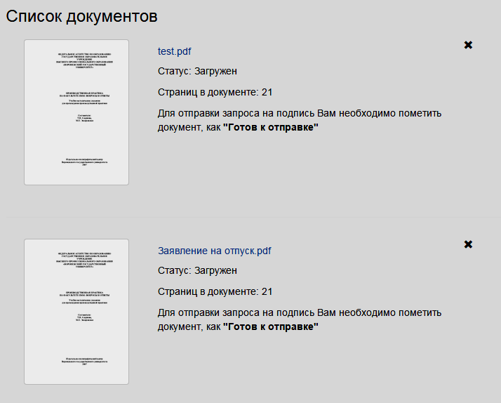
Страница со списком документов
17
Notes:
Страница со списком документов пользователя.

Slide 18
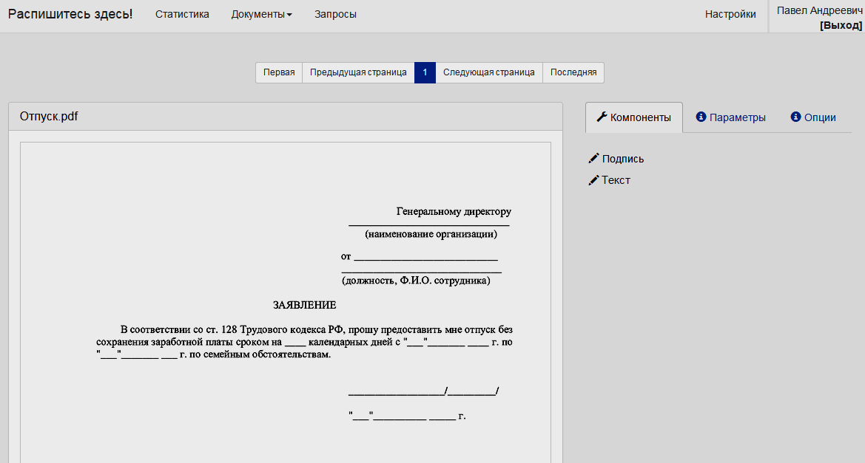
Просмотр и редактирование документа
18
Notes:
Страница предназначена для просмотра и редактирования документа. Размещения на нем компонентов текста и подписи.

Slide 19
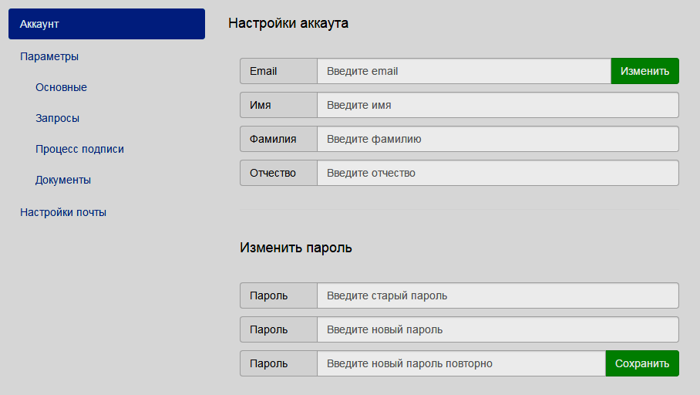
Настройки аккаунта
19
Notes:
Для примера представлена одна из страниц настроек.

Slide 20
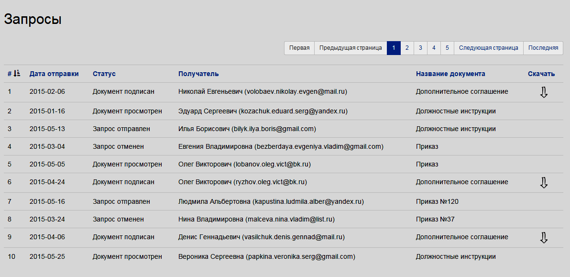
Страница запросов
Запросы пользователя, представленные в табличном виде:
20
Notes:
Страница с историей запросов, отправленных пользователем. Для удобства поиска, каждый столбец таблицы можно отсортировать по убыванию-возрастанию.

Slide 21
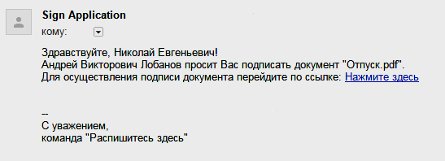
Пример процесса подписания документа
Запрос на подписание документа

Slide 22
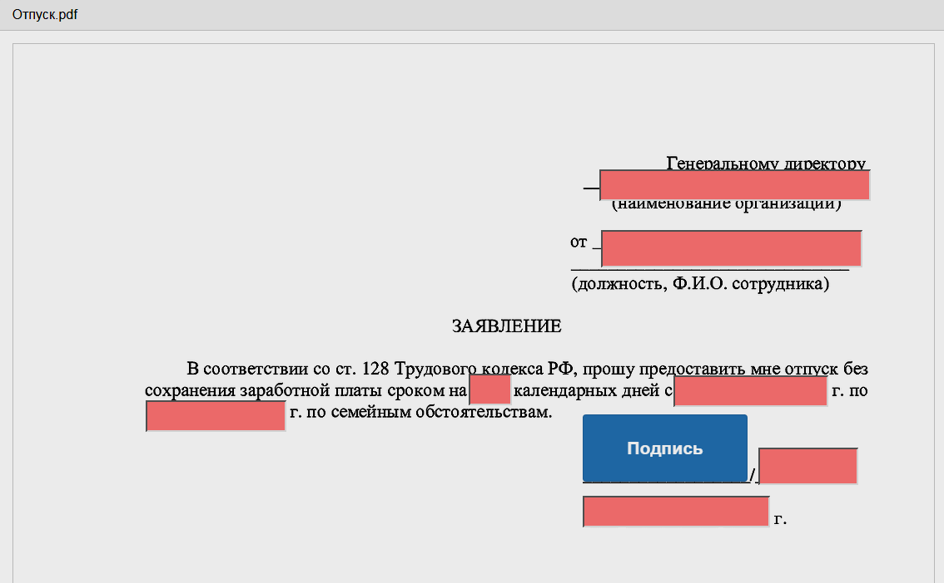
Документ для заполнения и подписи

Slide 23
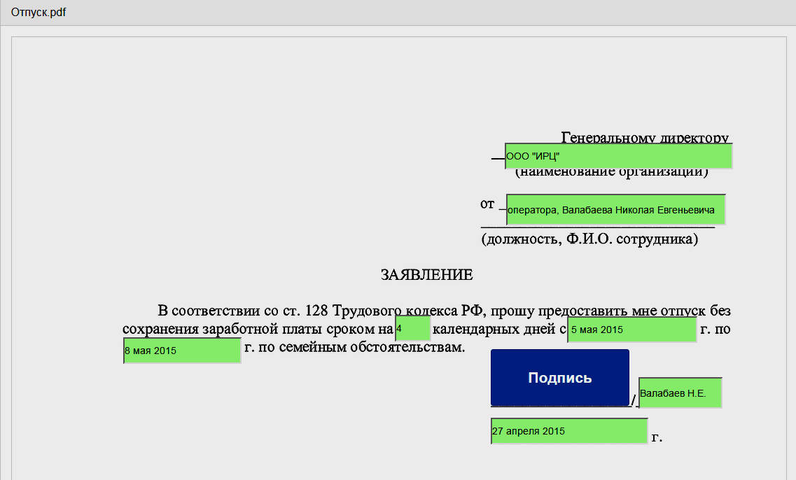
Заполненный документ

Slide 24
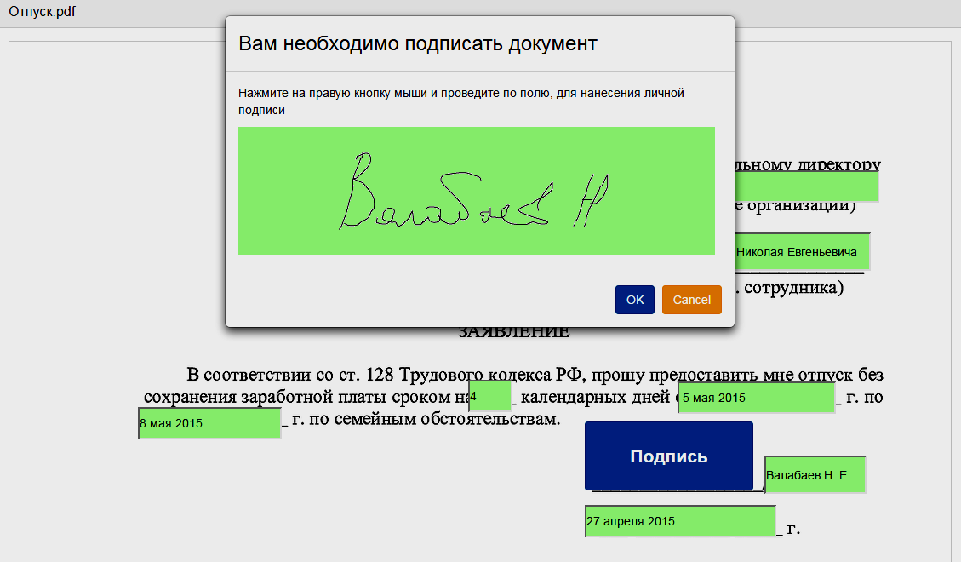
Пример ввода подписи
24

Slide 25
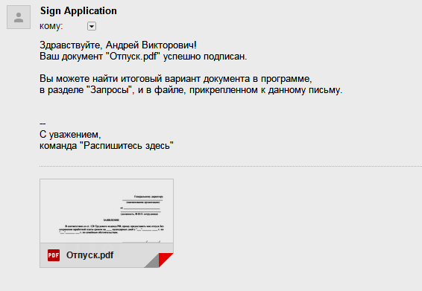
Письмо с уведомлением для отправителя запроса
25
Notes:
После подписания документа, отправителю запроса приходит письмо с уведомлением

Slide 26
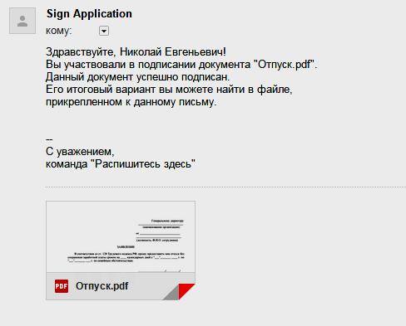
Письмо с уведомлением
участнику процесса подписания документа
26

Slide 27
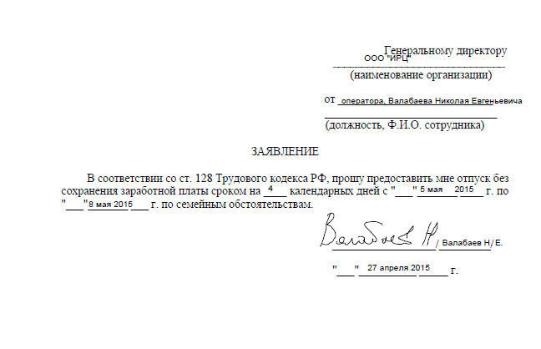
Окончательный вариант документа
27

Slide 28
Результаты работы
В результате проделанной работы, было реализовано следующее:
авторизация пользователей в системе;
загрузка документов;
размещение на страницах документа компонента(‐ов) для подписи;
отправка документа на подпись одному человеку;
отправка документа на подпись группе людей;
подписание документа человеком, который:
является пользователем системы;
не является пользователем системы.

